Slide 1
Elementaristika elektronických informací
III. Textový procesor
strukturované dokumenty, styly, osnova, odkazy
Jiří Leipert

Slide 2
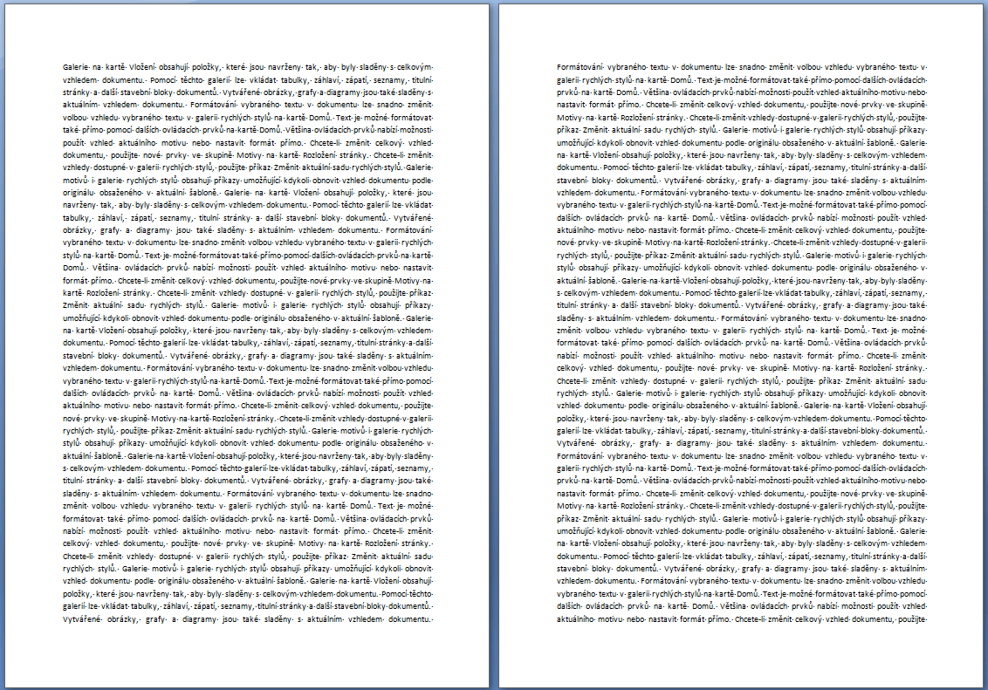
Ukázka znakově čistého dokumentu bez jakéhokoli logického členění - jednoznačně nepřehledný dokument...

Slide 3
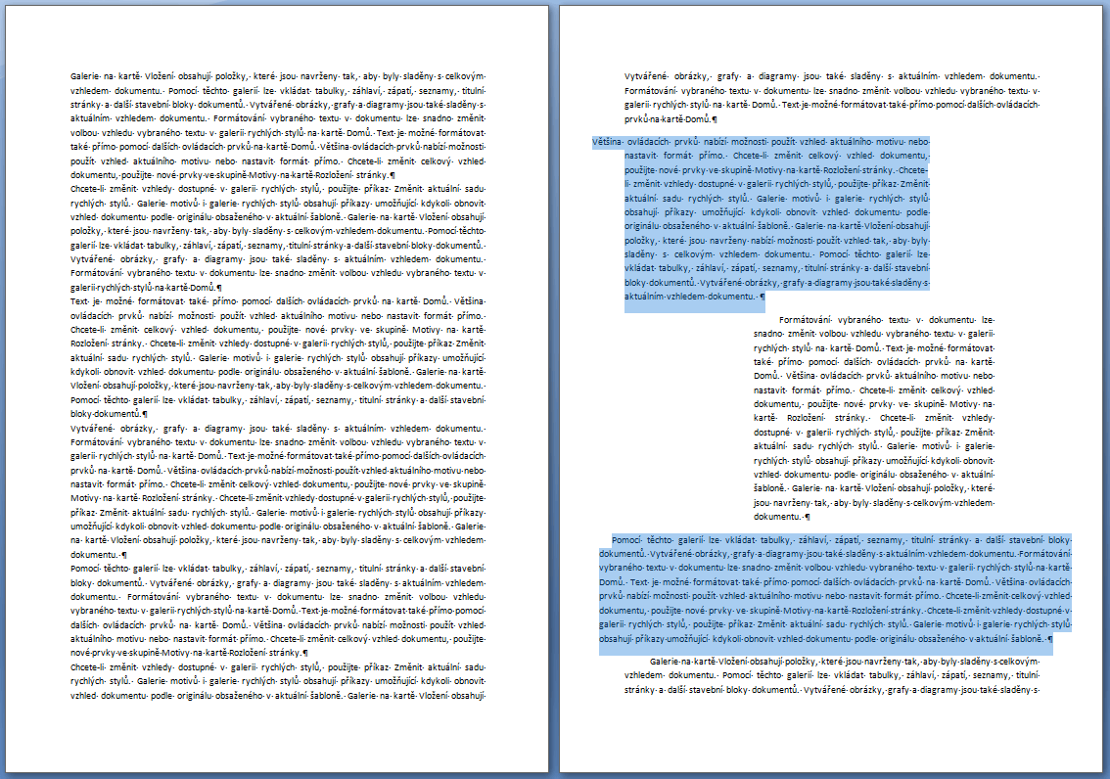
Zde jsou již různě formátované odstavce - tedy písmenka mají “svůj pozemek”. Povšimněte si označených mezer za odstavcem...
Text na této stránce je jen “rozsekán” enterem na odstavce - odstavec je reprezentován posloupností znaků od “enteru k enteru”

Slide 4
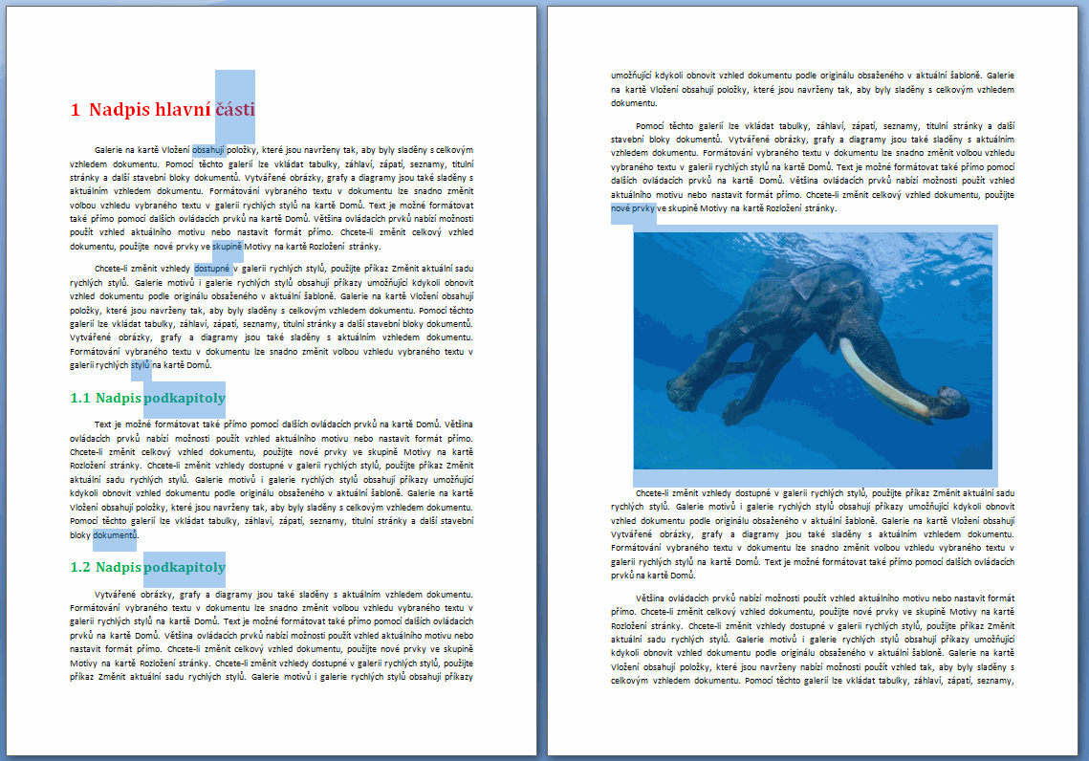
I tento obrázek byl do textu vložen jako znak - jediný (velký) znak ve svém odstavci. Objekt tak dále můžeme formátovat pomocí svého stylu odstavce (zarovnání, odsazení od předchozího a následujícího textu)...
K běžné sazbě přibyly nadpisy dvou úrovní. U všech označených částí textu si povšimněte nastavených mezer před/za odstavcem a odhalte, kterým odstavcům daná vertikální odsazení “patří”...

Slide 5
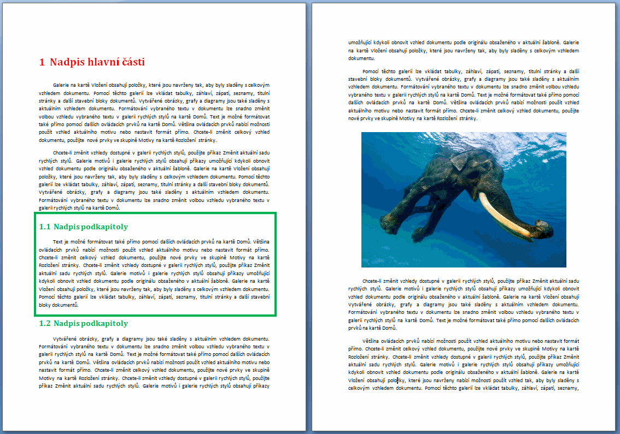
Tento rámeček označuje rozsah podkapitoly druhé úrovně. Text je “podřízen” nadpisu v režimu osnovy

Slide 6
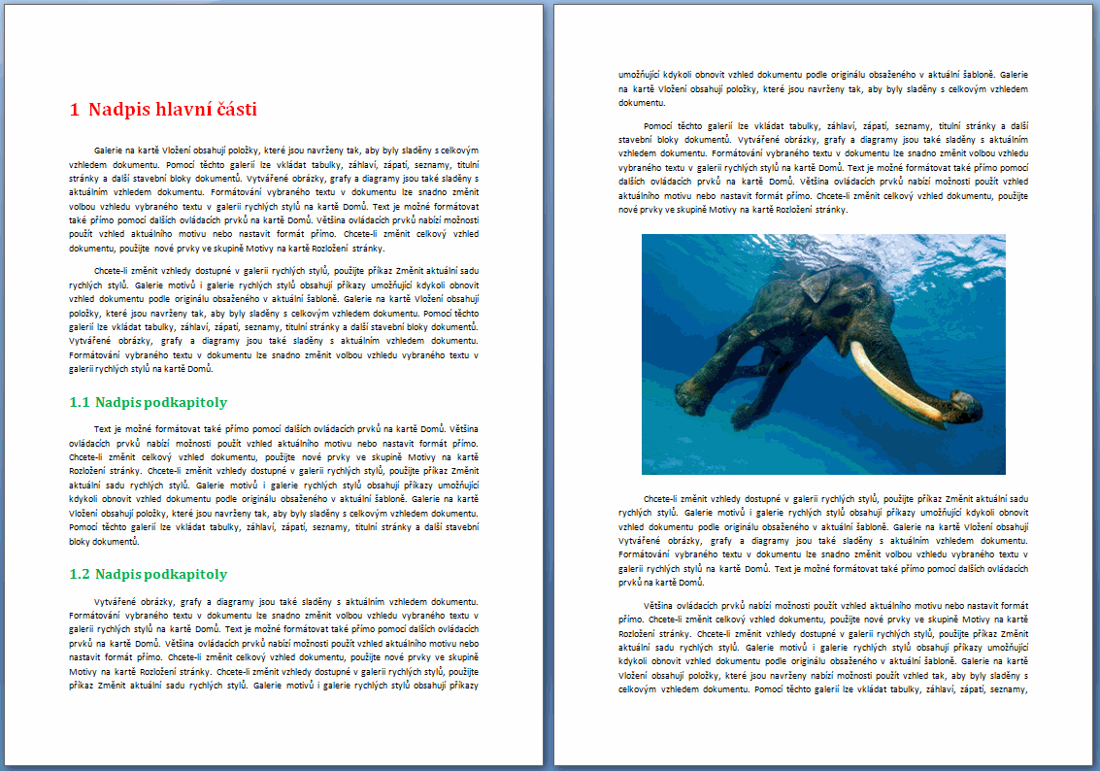
Tato podkapitola pokračuje na další straně až k výskytu nadpisu stejné nebo vyšší úrovně. Při přesunech v režimu osnovy se s nadpisem přemístí veškerý obsah - objekty, titulky, odkazový materiál, poznámky pod čarou s patřičným přečíslováním v rámci logiky dokumentu

Slide 7
Analogické ohraničení rozsahu první hlavní části s pokračováním až do výskytu dalšího nadpisu první úrovně...

Slide 8
V dokumentu se však budou objevovat i vygenerovaná pole (obsah, seznamy) či vytvářené tabulované sloupce, seznamy, tabulky či speciální vodorovná odsazení vyžadující adekvátní práci s tabulátory a tabulačními zarážkami...
Nad rámec “běžné odstavcové sazby” se v dokumentu objevují specifické nároky na členění a formátování - u této titulní strany ještě vystačíme se zarovnáním a vertikálním odsazením odstavců...

Slide 9
Styl = pojmenované formátování
definice stylu znaku a odstavce (× propojené styly)
tvorba stylu z použitého formátování
odstavec sazební – úroveň základního textu
odstavec nadpisový – úroveň osnovy
založení na mateřském stylu (definice odlišností od rodiče)
jazyk, klávesová zkratka, úroveň osnovy
uložení v dokumentu nebo v šabloně
organizátor – přenášení stylů mezi dokumenty

Slide 10
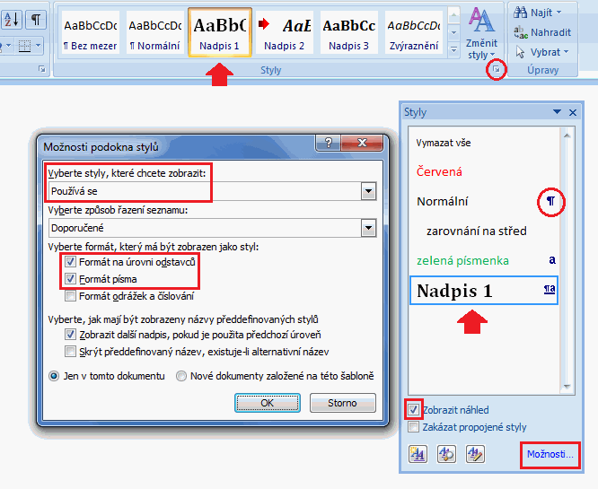
Práce se Styly

Slide 11
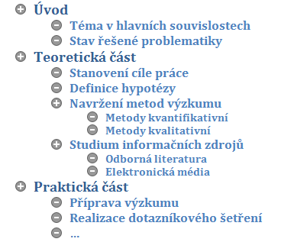
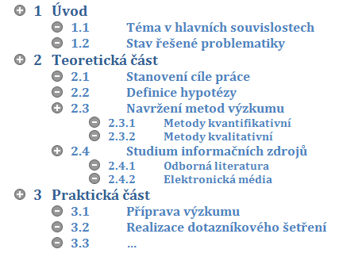
Tvorba osnovy
promyšlení struktury práce v jednotlivých úrovních
práce v řežimu Osnova

Slide 12
Editace osnovy
vazba úrovně osnovy na úroveň nadpisu a na víceúrovňové číslování
přesun logických celků osnovy se znaménkem + či – vertikálně či horizontálně v osnově
klávesa Tab a Shift+Tab
úprava/použití nadpisových stylů v osnově
sbalení/rozbalení jednotlivých úrovní osnovy
vazba objektů k osnově
přepínání pohledů na dokument AltGr + P×O×I

Slide 13
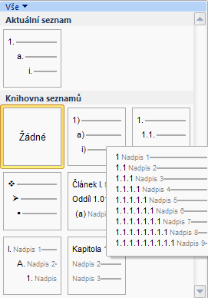
Víceúrovňové číslování nadpisů
vybíráme kombinaci desetinného číslování s vazbou na styly Nadpisů

Slide 14
Tvorba strukturované práce
vytvořenou osnovu zobrazíme v Rozložení při tisku
pro nadpisy 1. popř. i 2. úrovně provedeme změnu stylu – Vložit konec stránky před
připravíme si styly sazebního odstavce, citace, rejstříku, zvýrazněného textu, tabulky, odrážek, titulků apod.
zobrazíme podokno Rozvržení dokumentu
vytváříme samotnou práci: neformátujeme ale stylujeme!

Slide 15
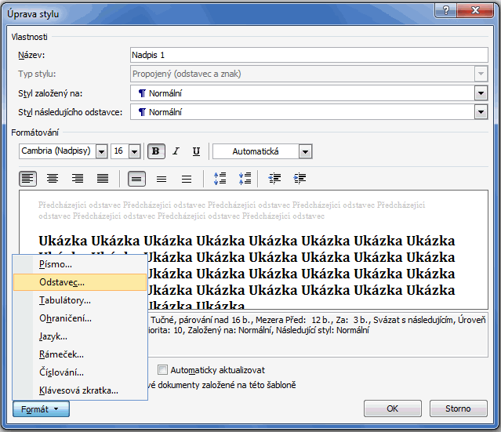
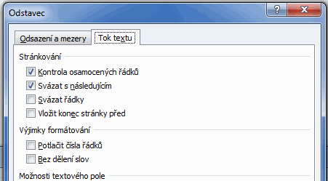
Umístění nadpisů na nové stránky
změna stylu – Vložit konec stránky před

Slide 16
Odkazový materiál
hypertextový odkaz (Ctrl+K)
poznámka pod čarou, vysvětlivka
křížový odkaz
na bibliografickou citaci (číslovanou položku)
na styl (číslo) nadpisu (podkapitolu) + text
na titulek (návěští s číslem) či celý titulek
titulek (obrázku, grafu, tabulky apod.)
položka rejstříku
položka citace

Slide 17
Citace
citace: “funkční gramotnost je definovaná jako schopnost participovat na světě informací“[3]
bibliografická citace:
[3] Funkční gramotnost. Dostupné na internetu: <http://www.et2010.cz/dokumenty/funkcni_gramotnost.php>
generování bibliografické citace na: www.citace.com
metodika tvorby bibliografických citací (ebook)
poslední verze citační normy ČSN ISO 690 (2011)

Slide 18
Metody citování v textu
forma jméno-datum (harvardský styl)
(Vomáčka 2013, s.15-22)
bibliografické citace jsou řazeny dle autora
forma číselného odkazu
(22, s. 14) × [22, s. 14] × text^{22 s. 14}
bibliografické citace jsou řazeny dle výskytu v textu
forma průběžných poznámek
(22) × [22] × text²²
bibliografické citace jsou řazeny dle výskytu v textu formou poznámek pod čarou či na konci práce
podrobnější informace zde nebo zde

Slide 19
Obsah dokumentu
generování obsahu = tvorba odkazového materiálu
volba šablony či úprava jednotlivých úrovní nadpisů obsažených v obsahu dokumentu
objekt typu pole – potřeba aktualizovat po provedených změnách
s Ctrl přechod na odkazovanou část
při exportu do .pdf či .htm formátu se „hyperlinky“ zachovávají (stejně jako křížové odkazy apod.)

Slide 20
Seznamy
literatury (bibliografické citace)
+ setřídění dle abecedy
citací (použití v dokumentu)
obrázků, grafů, tabulek (titulky)
rejstřík (položky rejstříku)
slovník (položky slovníku)
přílohy
zkratky a značky v dokumentu

Slide 21
Záhlaví, zápatí
proměnné typu číslo stránky a počet stránek (pole NumPages “strana č. 3 z 15”)
pole StyleRef zobrazuje číslo/text aktuálního nadpisového stylu (kapitola/podkapitola)
proměnné:
čas a datum tisku (aktualizace dokumentu)
název a lokace dokumentu (cesta) v LAN
autor, verze dokumentu
číslování první stránky či propojení ZZ u oddílů
možné vložení lehkého grafického prvku (linka, logo – dle dané části práce-oddílu)

Slide 22
Titulní strana
vhodný je samostatný stránkový oddíl obsahující i stránky Prohlášení, Poděkování a Obsah dokumentu, bez definovaného záhlaví/zápatí
zrušení propojení zápatí s předchozím oddílem
formátování úvodního oddílu se obejde bez stylování nadpisů díky unikátnímu výskytu názvů
titulní stranu lze snadno vytvořit buď řádky s definovaným vertikálním odstupem či pomocí „neviditelné tabulky“

Slide 23
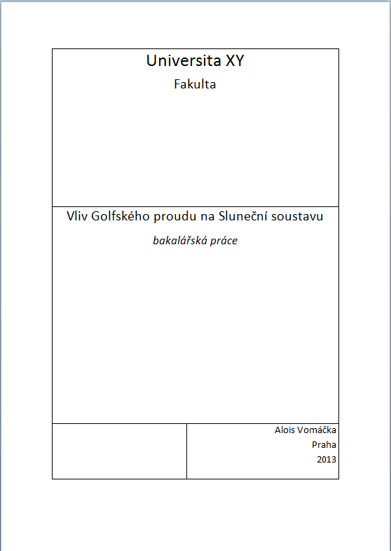
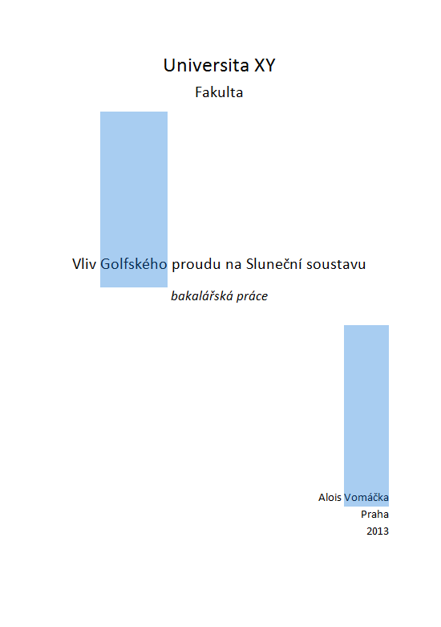
Titulní strana

